Slide 1

Regionalveranstaltungen Osten
Schweizerische Fachstelle für Zuckerrübenbau
Luzi Schneider
Leiter Region Ostschweiz
Büro Strickhof Lindau
l.schneider@zuckerruebe.ch / luzi.schneider@strickhof.ch
Mob: 0041 (0)79 403 06 97 Tel: 0041 (0)58 105 98 78

Slide 2
Ablauf Präsentation
Viröse Vergilbung
Erfahrungen
Virusarten
Entwicklung SBR
Nationales Forschungsprogramm
Sortenliste 2022
Extenso-Anbau
Wirtschaftlichkeit

Slide 3
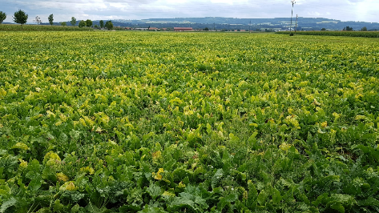
Viröse Vergilbung
Seit Gaucho Verbot kein Schutz mehr
2020 starker Befall im Westen
Im Osten vereinzelte Spots
Gaucho-Antrag Herbst 2020 abgelehnt
Sonderbewilligung für Gazelle SG & Movento SC
Winter 2020/ 2021 Aufbau eines Monitorings
Mithilfe der kt. Pflanzenschutzfachstellen
2021 Spritzungen mit bewilligten Mittel
Im westlichen Anbaugebiet ab Ende April erste Spritzungen
Im Osten wurden die Kt. Zürich, Thurgau und Schaffhausen nicht gewarnt
Vergilbung konnte eingedämmt werden
Monitoring für 2022 geplant
Antrag für Insektizide hängig

Slide 4
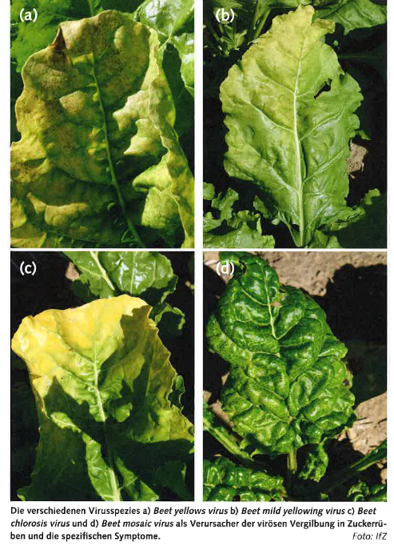
Virusarten
Hauptproblem: 4 Arten
Mischinfektionen
Herausforderung für Züchtung
Verluste
Bei frühen Befall im Juni
BYV bis zu 45/50%
BMYV bis zu 30%
BChV bis zu 20%

Slide 5
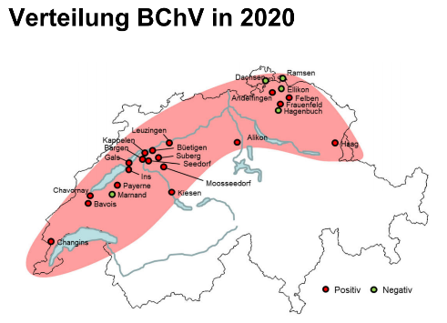
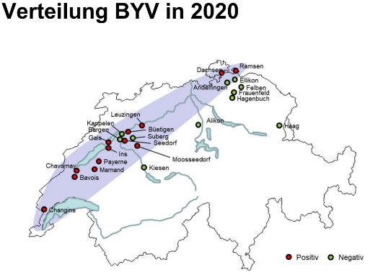
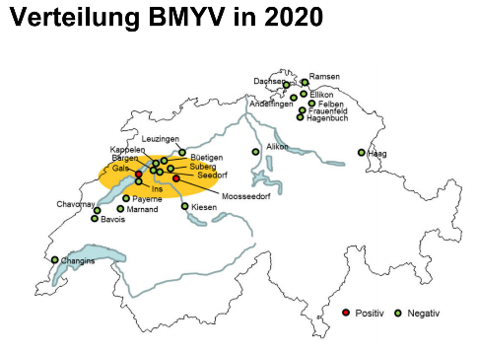
Verbreitung Vergilbung
Karten & Daten: Agroscope SBR und Vergilbungsmonitoring 2020

Slide 6
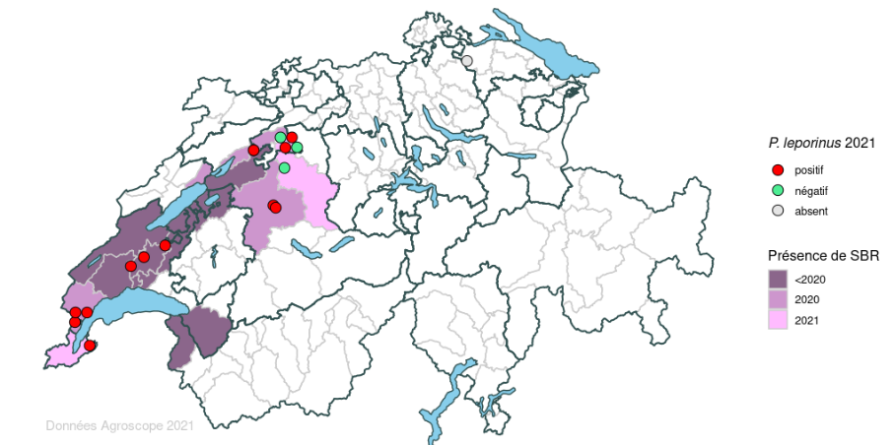
Entwicklung SBR

Slide 7
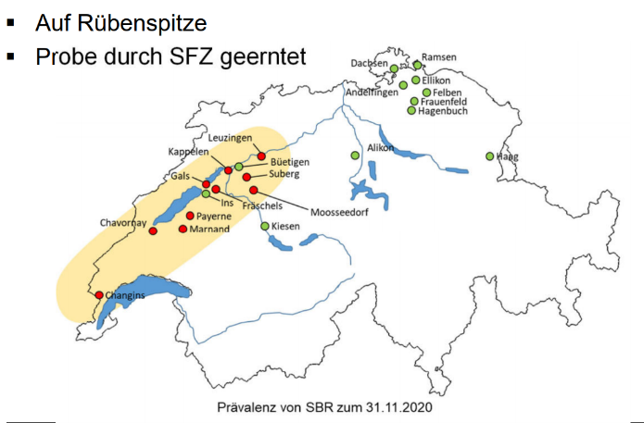
Testungen 2020

Slide 8
Nationales Forschungsprogramm
Über 40 Projekte mit unseren Partnern
SFZ, SZU, SVZ
Agroscope
Fibl
HAFL
IP Suisse
Andermatt Biocontroll
Kantonale PS - Fachstellen
FRIJ
Ziele: Die Probleme und Herausforderungen in den Zuckerrüben zeitnah zu lösen!
Viröse Vergilgung >11 Projekte
SBR > 7 Projekte
Weitere Schädlinge >1 Projekt
Blattflecken >5 Projekte
Herbizidreduktion >9 Projekte
Erntetechnik >3 Projekte
Bio ZR >5 Projekte

Slide 9
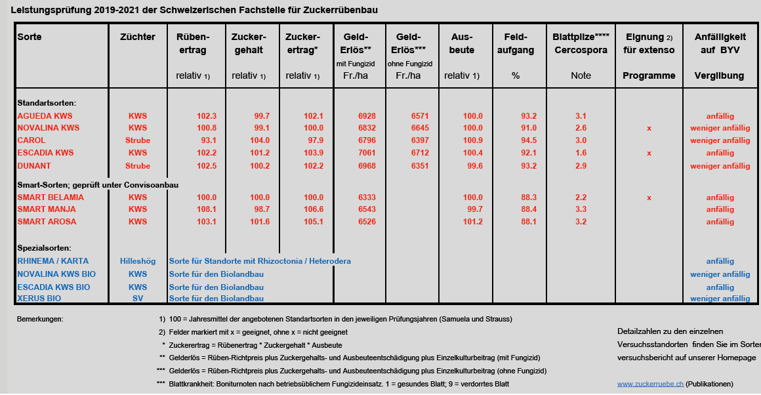
Sortenliste
Neu
Neu
Neu

Slide 10
Extensoeignung

Slide 11
Zusammenfassung
4 Sorten sind weg!
Strauss, Samuela, BTS2725, Tesla
2 neue Sorten im klassischen Anbau
Escadia KWS, Dunant
1 neue Sorte im ALS Bereich
Smart Arosa KWS
Sortenwahl
Anbauausrichtung beachten
Vergilbung kann vernachlässigt werden
Blattfleckendruck beachten
Gezielte Sortenwahl ist wichtig!

Slide 12
Wirtschaftlichkeit
Ausgangslage
750 dt/ha Ertrag, ohne Zuschläge
2021 vs. 2022
Preiserhöhung von >10%
IP Suisse Prämie
60 CHF / t Zucker
200 CHF EKB extenso
400 CHF / ha (REB M4)
Mehrerlös ca. 1200-1320 CHF/ha
IP Suisse Berechnungen
Einsparungen Behandlungen / Prämien
-> Entspricht ca. 25-30t/ha Ertrag

Slide 13
Wichtiges für den Anbau 2022
Bodenbearbeitung wichtiger den je
Keine Verdichtungen verursachen
Gute Kalkversorgung wichtig
Keine zu frühen Saaten
Pillenschutz Force nur für unterirdische Schädlinge
Rasche Jugendentwicklung fördern
Genaue Kontrolle von Schädlingen & Krankheiten
Gezielte Ausbildung von PSM
Dabei bleiben! Sicherheit bis 2026!

Slide 14
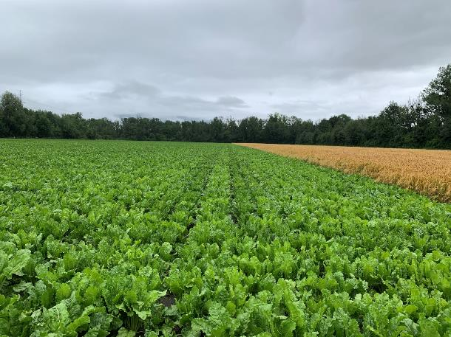
Danke für die Aufmerksamkeit

